Slide 1
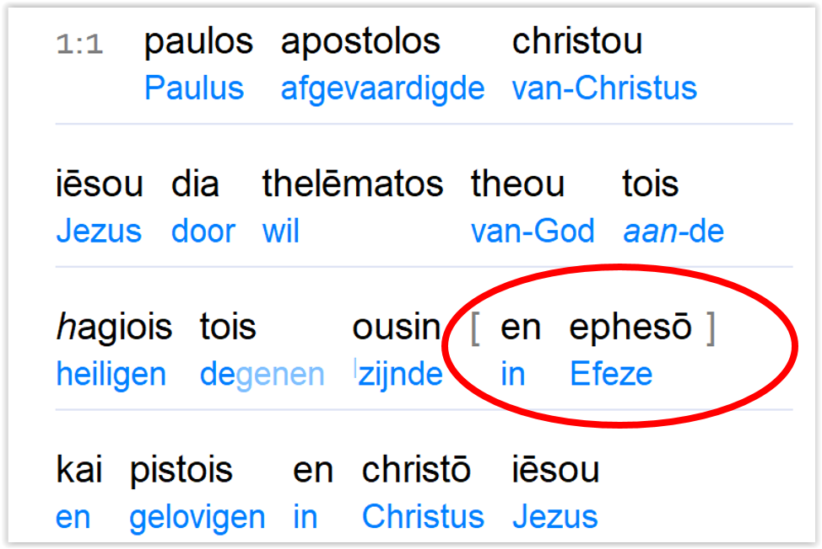
de Efeze brief (8)
20 december 2020
Hendrik Ido Ambacht

Slide 2
Vorige keer:
Efeze 3
1 Ter wille van dit is het, dat ik, Paulus, voor jullie, de natiën,
de gevangene van Christus Jezus ben,
2 aangezien jullie zéker horen van het beheer van de genade van God,
dat aan mij gegeven wordt voor jullie,
3 dat aan mij door onthulling het geheim bekendgemaakt wordt,
zoals ik tevoren daarvan in het kort schreef.

Slide 3
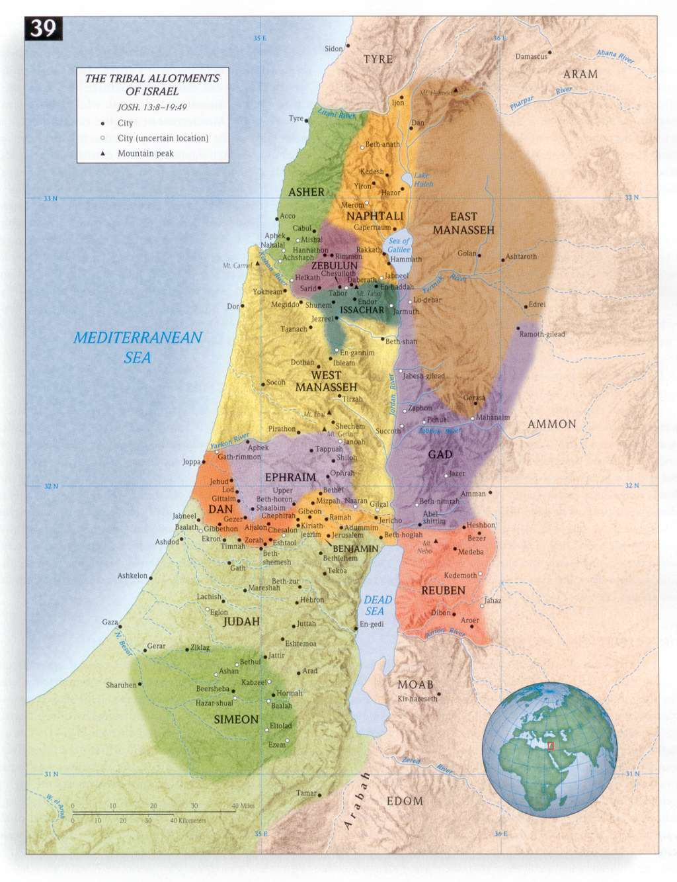
Efeze 3
4 Daarnaar kunnen jullie al lezende mijn inzicht
in het geheim van de Christus verstaan,
5 dat in andere generaties
niet bekend wordt gemaakt
aan de zonen van de mensen,
zoals het nu werd onthuld
aan zijn heilige afgevaardigden en profeten,
dat in geest
6 de natiën samen-lot-bezitters zijn,

Slide 4
Efeze 3
(…)
dat in geest
6 de natiën samen-lot-bezitters zijn,
samen-tot-het-lichaam-behoren
en samen-deelhebbers van de belofte in Christus Jezus
door het goede bericht,
7 waarvan ik een bediende werd naar het geschenk van de genade van God, dat aan mij gegeven wordt naar de inwerking van zijn macht.

